Slide 1
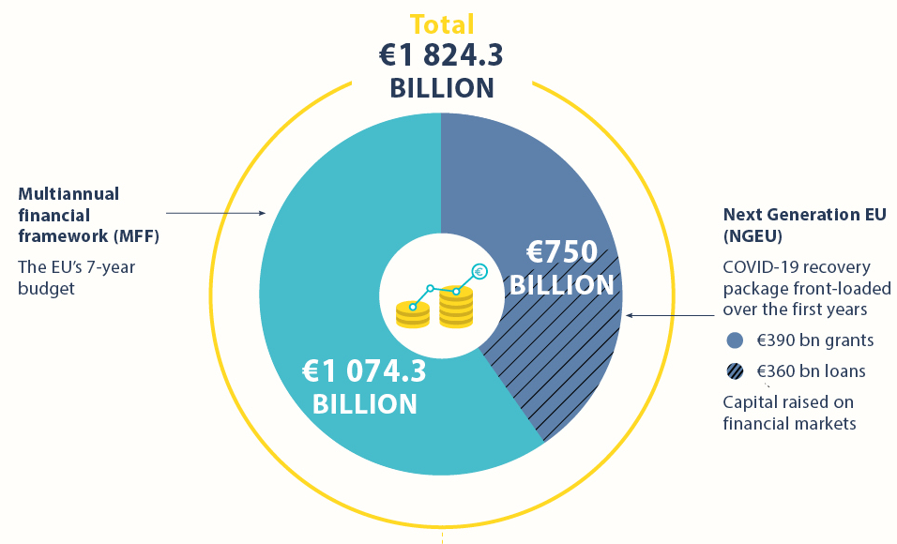
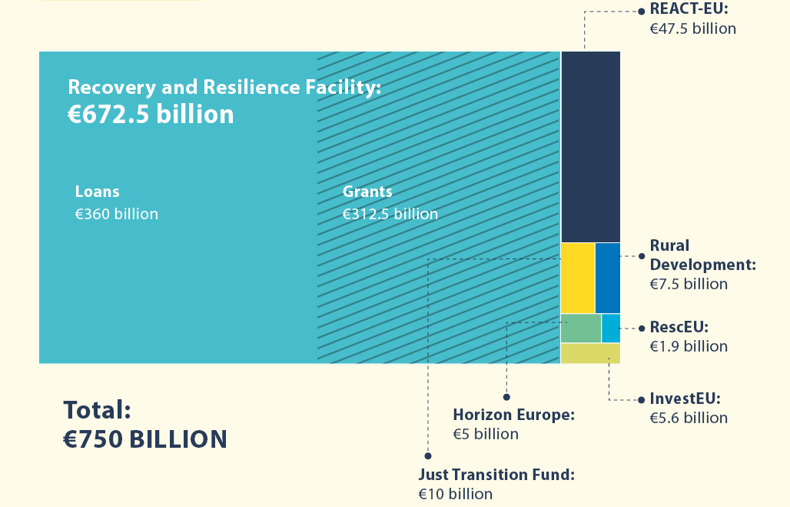
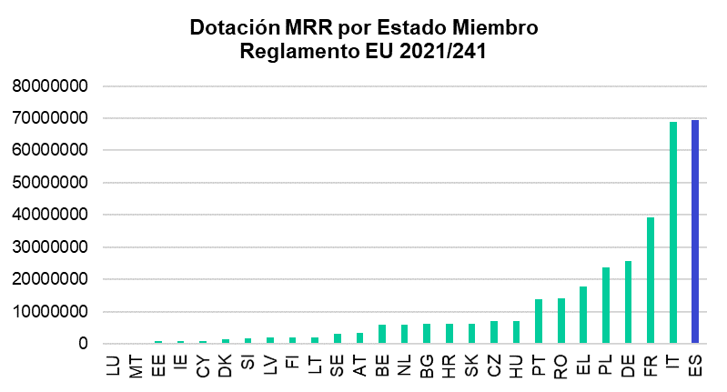
Fondos Next Generation en España
Next Generation UE (transferencias directas)
React UE: 12,436 millones de € (CCAA)
Mecanismo de Recuperación y Resiliencia (MRR): 70.000 millones de €
España es el primer país de la UE con mayor dotación de Fondos de Recuperación

Slide 2
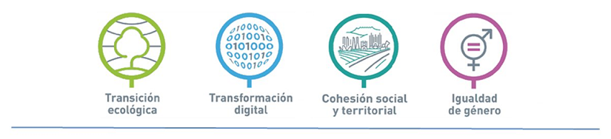


Fondos Next Generation en España
Agenda urbana y rural, lucha contra la despoblación y desarrollo de la agricultura Infraestructuras y ecosistemas resilientes | 14.407 M€ 10.400 M€
III. Transición energética justa e inclusiva | 6.385 M€
IV. Una Administración para el siglo XXI | 4.315 M€
V. Modernización y digitalización del tejido industrial y de la pyme, recuperación del turismo e impulso a una España nación emprendedora | 16.075 M€
20,7%
Pacto por la ciencia y la innovación. Refuerzo a las capacidades del Sistema Nacional de Salud
Educación y conocimiento, formación continua y desarrollo de capacidades
7,1%
4.949 M€
15,0%
10,5%
7.317 M€
69.528 M €
7,0%
1,2%
VIII. Nueva economía de los cuidados y políticas de empleo
4.855 M€
9,2%
IX. Impulso de la industria de la cultura y el deporte
825 M€
6,2%
23,1%
X. Modernización del sistema fiscal
para un crecimiento inclusivo y sostenible
–
Verde
Digital
40,29%
29,58%
2

Slide 3

Amplía información en este Link
Fondos Next Generation en España
10 POLÍTICAS PALANCA
30 COMPONENTES ( 110 INVERSIONES + 102 REFORMAS)
C1 Plan de choque de movilidad sostenible, segura y conectada en entornos urbanos y metropolitanos C2 Plan de rehabilitación de vivienda y regeneración urbana C3 Transformación ambiental y digital del sistema agroalimentario y pesquero | C4 Conservación y restauración de ecosistemas y su biodiversidad C5 Preservación del espacio litoral y los recursos hídricos C6 Movilidad sostenible, segura y conectada | C7 Despliegue e integración de energías renovables C8 Infraestructuras eléctricas, promoción de redes inteligentes y despliegue de la flexibilidad y el almacenamiento C9 Hoja de ruta del hidrógeno renovable y su integración sectorial C10Estrategia de Transición Justa | C11 Modernización de las Administraciones públicas | C12 Política Industrial España 2030 C13 Impulso a la pyme C14 Plan de modernización y competitividad del sector turístico C15 Conectividad Digital, impulso de La ciberseguridad y despliegue del 5G | C16 Estrategia Nacional de Inteligencia Artificial C17 Reforma institucional y fortalecimiento de las capacidades del sistema nacional de ciencia, tecnología e innovación C18 Renovación y ampliación de las capacidades del Sistema Nacional de Salud | C19 Plan Nacional de Competencias Digitales (digital skills) C20 Plan estratégico de impulso de la Formación Profesional C21 Modernización y digitalización del sistema educativo, incluida la educación temprana de 0 a 3 años | C22 Plan de choque para la economía de los cuidados y refuerzo de las políticas de inclusión C23 Nuevas políticas públicas para un mercado de trabajo dinámico, resiliente e inclusivo | C24 Revalorización de la industria cultural C25 España hub audiovisual de Europa (Spain AVS Hub) C26 Plan de fomento del sector del deporte | C27Medidas y actuaciones de prevención y lucha contra el fraude fiscal C28 Adaptación del sistema impositivo a la realidad del siglo XXI C29 Mejora de la eficacia del gasto público C30 Sostenibilidad a largo plazo del sistema público de pensiones en el marco del Pacto de Toledo

Slide 4
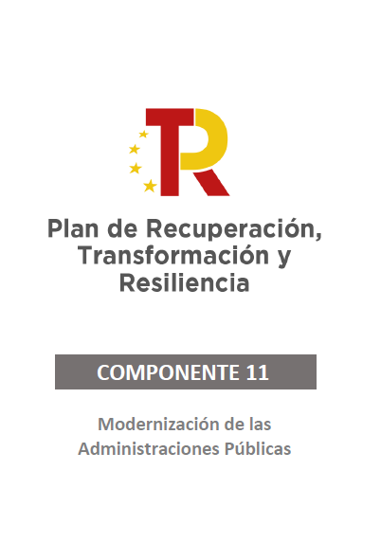
COMPONENTE 11. MODERNIZACIÓN DE LAS ADMINISTRACIONES PÚBLICAS
1. Descripción general del componente
  Inversión
  Periodificación
  Enumeración de inversiones
  Enumeración de actuaciones (vinculadas a las inversiones)
2. Detalle de cada actuación
  Descripción de la actuación
  Descripción de la financiación

Slide 5
Componente 11. Modernización de las Administraciones Públicas: Descripción general
INVERSIÓN
Inversión estimada TOTAL (millones €) incluyendo otras fuentes de financiación distintas al Mecanismo de Recuperación y Resiliencia | 4.238
Inversión del componente (millones €) BAJO EL MECANISMO DE RECUPERACIÓN Y RESILIENCIA | 4.238
PERIODIFICACIÓN | 2020 | 2021 | 2022 | 2023 | 2024 | 2025 | 2026
Financiación Plan | 0,000 | 1.897,310 | 1.301,270 | 1.039,120 | 0,370 | 0,370 | 0,370
Otra financiación | 0,000 | 0,000 | 0,000 | 0,000 | 0,000 | 0,000 | 0,000
TOTAL | 0,000 | 1.897,310 | 1.301,270 | 1.039,120 | 0,370 | 0,370 | 0,370
ENUMERACIÓN DE LAS REFORMAS E INVERSIONES |  | Financiación (M€) | % sobre el total | COFOG
C11.R1 | Reforma para la modernización y digitalización de la Administración | N.A.
C11.R2 | Reforma para el impulso del Estadod e Derecho y la eficiencia del servicio público de justicia | N.A.
C11.R3 | Reforma para la modernización de la arquitectura institucional de gobernanza económica | N.A.
C11.R4 | Estrategia Nacional de Contratación Pública | N.A.
C11.R5 | Refuerzo de las capacidades administrativas | N.A.
C11.I1 | Modernización de la Administración General del Estado | 960,000 | 22,65% | 01.06
C11.I2 | Proyectos tractores de digitalización de la Administración General del Estado | 1.205,000 | 28,43% | 01.06
C11.I3 | Transformación Digital y Modernización del Ministerio de Política Territoria y Función Pública de las Administraciones de las CCAA y las EELL | 1.000,000 | 23,59% | 01.06
C11.I4 | Plan de Transición Energéteica en la Administración General del Estado | 1.070,700 | 25,26% | 01.06
C11.I5 | Transformación de la Administración para la Ejecución del PRR | 3,100 | 0,07% | 01.06
Total componente |  | 4.238,800 | 100%

Slide 6
Componente 11. Modernización de las Administraciones Públicas: Descripción general
INVERSIÓN | ACTUACIONES | MODO DE IMPLEMENTACIÓN (UPV) | ADMINISTRACIÓN EJECUTORA | INVERSIÓN 2021 | INVERSIÓN 2022 | INVERSIÓN 2023
C11.I1 | Modernización de la Administración General del Estado | Licitación Pública | Secretaría de Estado de Digitalización e Inteligencia Artificial (SEDIA). | 336,000 M€ | 388,000 M€ | 236,000 M€
C11.I2 | Transformación Digital Sanidad | Licitación Pública | Ministerio de Sanidad | 170,000 M€
C11.I2 | Transformación Digital Justicia | Licitación Pública | Ministerio de Justicia | 410,000 M€
C11.I2 | Transformación Digital en el ámbito de empleo | Licitación Pública | Ministerio de Trabajo y Economía Social | 170,000 M€
C11.I2 | Transformación digital en el ámbito de Inclusión, Seguridad Social y Migraciones | Licitación Pública | Ministerio de Inclusión, Seguridad Social y Migraciones | 215,000 M€
C11.I2 | Plan de Digitalización Consular | Licitación Pública | Ministerio de Asuntos Exteriores UE y Cooperación y Ministerio de Política Territorial y Función Pública | 110,000 M€
C11.I2 | Lanzadera de proyectos tractores | Licitación Pública | Ministerio de Defensa, Ministerio de Interior y Ministerio de Agricultura, Pesca y Alimentación, Ministerio de Consumo y Bienestar Social | 130,000 M€

Slide 7
Componente 11. Modernización de las Administraciones Públicas: Descripción general
INVERSIÓN | ACTUACIONES | MODO DE IMPLEMENTACIÓN (UPV) | ADMINISTRACIÓN EJECUTORA | INVERSIÓN 2021 | INVERSIÓN 2022 | INVERSIÓN 2023 | INVERSIÓN 2024 | INVERSIÓN 2025 | INVERSIÓN 2026
C11.I3 | Transformación Digital y Modernización del Ministerio de Política Territorial y Función Pública y de las Administraciones | Licitaciones públicas y encargos de gestión | Administración General del Estado, CCAA y EELL | 240,000 M€ | 318,500 M€ | 378,500 M€
C11.I4 | Plan de Transición Energética en la Administración General del Estado | Contratación Pública | Departamientos ministeriales | 1070,700 M€
C11.I5 | Transformación de la Administración para la ejecución del PRR | Contratación Pública | Ministerio de Hacienda | 0,915 M€ | 0,617 M€ | 0,467 M€ | 0,367 M€ | 0,367 M€ | 0,367 M€

Slide 8
Componente 11. Modernización de las Administraciones Públicas: Descripción general
Modernización de la Administración General del estado
Se incluyen en esta línea las siguientes actuaciones para la modernización de la AGE:
Administración orientada al ciudadano: inversión está dirigida a la mejora de los servicios públicos digitales que se prestan a los ciudadanos y empresas
Operaciones inteligentes: mejora de la calidad, cantidad y eficiencia de los servicios de las Administraciones Públicas, por medio de las siguientes vías:
  Habilitación de una infraestructura transversal para alojar y ejecutar automatismos desarrollados por las diferentes Administraciones Públicas; desarrollo de una solución específica de gestión de ayudas y subvenciones; prevención de fraude utilizando inteligencia artificial
  Creación de un servicio para el desarrollo de automatizaciones reutilizables y/o con alto impacto sobre la plataforma anterior
  Desarrollo de herramientas para digitalizar el flujo de la tramitación de los expedientes de contratación y herramientas de datos e Inteligencia Artificial para la gestión de servicios
Gobierno del dato: obtención de un dato de calidad, seguro y normalizado, que incentive la innovación y experimentación en el uso de datos en la Administración

Slide 9
Componente 11. Modernización de las Administraciones Públicas: Descripción general
Modernización de la Administración General del estado
Se incluyen en esta línea las siguientes actuaciones para la modernización de la AGE:
Infraestructuras digitales. Desarrollos para dotar a las Administraciones públicas de las infraestructuras tecnológicas
  Servicio de infraestructuras cloud: Lanzamiento de una nube híbrida, consolidación de los CPDs y mayor participación de España en iniciativas de infraestructura cloud a nivel europeo
Ejecutada por la Secretaría de Estado de Digitalización e Inteligencia Artificial (SEDIA).
Implementación de la inversión: 960M€ en licitaciones públicas
  2021 336M€, 2022 388 M€, 2023 236 M€

Slide 10
Componente 11. Modernización de las Administraciones Públicas: Descripción general
Transformación Digital en Sanidad
Inversión para establecer los mecanismos e infraestructuras necesarias que permitan afrontar en las mejores condiciones cualquier nueva emergencia sanitaria. Las actuaciones esperadas son:
  Mejora de la interoperabilidad: implantación de herramientas de colaboración, registro de vacunaciones, evolución del sistema de receta electrónica, estandarización y gestión de los servicios del Sistema
  Desarrollo de nuevos servicios digitales
  Impulso de la analítica de datos y explotación de información del SNS, para potencial la inteligencia de negocio
  Refuerzo a la red de centros de apoyo a la innovación y transferencia de tecnología, laboratorios y centros demostradores para potencial el desarrollo de pilotos de innovación
Ejecutada por el Ministerio de Sanidad
Implementación de la inversión: 170M€ en licitaciones públicas ejecutadas entre 2021 y 2023

Slide 11
Componente 11. Modernización de las Administraciones Públicas: Descripción general
Transformación Digital de la Administración de Justicia
Plan desarrollado a través de las siguientes actuaciones:
  Mejora de los servicios digitales para ciudadanía, empresas y colectivos, transformando y mejorando la experiencia digital de ciudadanos y operadores jurídicos
  Expediente Judicial Electrónico Sostenible, que permita a las Administraciones Públicas con competencias en justicia avanzar a una gestión judicial sostenible en el tiempo
  Facilitar la inmediación digital, fe pública y teletrabajo
  Inteligencia Artificial y Justifica orientada al dato, con el desarrollo de diferentes casos de uso que permitan agilizar y automatizar la gestión de asuntos judiciales
  Modernización de infraestructuras de sistemas, redes y puesto de usuario y el fomento de los mecanismos de interoperabilidad y ciberseguridad
  Conexiones de las aplicaciones en el ámbito de Justicia
Ejecutada por el Ministerio de Justicia
Implementación de la inversión: 410M€ en licitaciones públicas ejecutadas entre 2021 y 2023

Slide 12
Componente 11. Modernización de las Administraciones Públicas: Descripción general
Transformación digital en el ámbito del empleo
Esta inversión tiene como objetivo la transformación de los servicios relacionados con el empleo. Se centra en los siguientes ámbitos:
  Prestaciones y reactivación del empleo: mejora de los sistemas de información que dan soporte al sistema de prestaciones por desempleo, y de aquellos que dan soporte a las políticas de reactivación de empleo
  Servicios públicos digitales de empleo
  Estadísticas y gestión del datos que permitan la toma de decisiones con la información suficiente
  Lucha contra el fraude mediante el uso de sistemas de IA y análisis de datos
Ejecutada por el Ministerio de Trabajo y Economía social
Implementación de la inversión: 170M€ en licitaciones públicas ejecutadas entre 2021 y 2023

Slide 13
Componente 11. Modernización de las Administraciones Públicas: Descripción general
Transformación digital en el ámbito de Inclusión, Seguridad Social y Migraciones
Mejora de la usabilidad, utilidad, calidad, accesibilidad de los servicios públicos del Ministerio y habilitación de nuevos canales y servicios más adaptados Las principales actuaciones serán:
  Asilo: implantación de un sistema integral de gestión de los centros sociales (gestión activa de las bases de datos hacia un enfoque data-driven de control de recursos)
  Migración legal y ordenada mediante el aumento y modernización de los servicios electrónicos (tramitación electrónica de procedimientos estratégicos)
  Implantación de servicios avanzados y adaptación de servicios transversales
  Automatización y mejora de los servicios y sistemas de la Seguridad social que dan soporte a los procesos de negocio del Ministerio (afiliación, recaudación y cotización)
  Interoperabilidad: desarrollo de un proyecto de interoperabilidad con los sistemas de la Unión Europea
Ejecutada por el Ministerio de Inclusión, Seguridad Social y Migraciones
Implementación de la inversión: 215M€ en licitaciones públicas ejecutadas entre 2021 y 2023

Slide 14
Componente 11. Modernización de las Administraciones Públicas: Descripción general
Plan de Digitalización Consular
Esta inversión tiene como objetivo facilitar y potencial el acceso a los servicios digitales consulares.
El proyecto tractor versa sobre el desarrollo de una nueva sede electrónica que abarcará 70 procedimientos disponibles para su tramitación mediante los sistemas de identificación.
La nueva sede electrónica incluirá las siguientes herramientas: Sistema Cita Previa y Gestión de turnos, mejora en la calidad del dato e información presentada en los portales, aplicaciones para la mejora de la tramitación y gestión de solicitudes
Ejecutada por el Ministerio de Asuntos Exteriores UE y Cooperación y Ministerio de Política Territorial y Función Pública
Implementación de la inversión: 110M€ en licitaciones públicas ejecutadas entre 2021 y 2023

Slide 15
Componente 11. Modernización de las Administraciones Públicas: Descripción general
Lanzadera de proyectos tractores
Proyectos tractores en seguridad interior:
  refuerzo de las capacidades de los organismos públicos en la prestación de servicios. Actuaciones en el CNI para obtener nuevas capacidades de análisis de información e incorporación del Big Data e IA.
  Nuevo modelo de identidad e identificación: evolución en la solución del DNI, app para el DNIe en el móvil
  Anticipación de los servicios en materia de defensa mediante la utilización de tecnologías de IA, criptografía y Big Data.
Proyectos tractores del sector agrícola:
  Despliegue de servicios públicos digitales vinculados a la Política Agraria Común (desarrollo de un sistema de información de explotaciones agrarias, transformación y digitalización del sistema agroalimentario y la cadena logística)
  Mejora de los servicios del Ministerio de Consumo: digitalización y actualización de los sistemas de información, automatización de los procedimientos de resolución de reclamaciones de consumo
Ejecutada por el Ministerio de Defensa, Ministerio de Interior y Ministerio de Agricultura, Pesca y Alimentación, Ministerio de Consumo y Bienestar Social
Implementación de la inversión: 130M€ en licitaciones públicas ejecutadas entre 2021 y 2023

Slide 16
Componente 11. Modernización de las Administraciones Públicas: Descripción general
Transformación Digital y Modernización del Ministerio de Política Territorial y Función Pública y de las Administraciones de las CCAA y EELL
El objetivo de esta inversión es la mejora de los procesos y procedimientos administrativos de dichas administraciones, así como de las competencias digitales y los recursos disponibles. Incluye las siguientes líneas de trabajo:
  Administración orientada al ciudadano: mejora de la usabilidad, utilidad, calidad, accesibilidad, movilidad de los servicios públicos digitales, modernización de procesos y capacitación
  Operaciones inteligentes: Utilización de tecnologías de automatización inteligente (Robotic Process Automation, Artificial Intelligence, etc.) para digitalizar y homogeneizar la tramitación de los expedientes y de los procesos de contratación pública, así como la toma de decisiones mediante analítica de datos
  Democratización del acceso a los datos por parte de los ciudadanos, empresas y empleados públicos
  Infraestructuras digitales con disponibilidad en cualquier circunstancia
  Servicios de seguridad para proporcionar protección a la Administración correspondiente y mejorar sus capacidades
Ejecutada por el Ministerio de Política Territorial y Función Pública, CCAA y EELL
Implementación de la inversión: 1.000m€: 30M€ a la AGE, 578,6 M€ a las CCA y 391M€ a las EELL, ejecutados por medio de licitaciones públicas y encargos de gestión que articulen las Administraciones destinatarias de los fondos

Slide 17
Componente 11. Modernización de las Administraciones Públicas: Descripción general
Plan de Transición Energética en la Administración General del Estado
Este plan tiene como objetivo promover el ahorro y la eficiencia energética y fomentar la utilización de energías de origen renovable en los edificios e infraestructuras. 3 líneas de actuación:
  Ahorro y eficiencia energética: renovación energética de la superficie de los edificios y de las instalaciones de iluminación
  Energías renovables: implantación de sistemas autoconsumo de energía solar fotovoltaica u otras viables según la ubicación en las instalaciones de la AGE
  Movilidad sostenible: Planes de Transporte al Centro de Trabajo, renovación de la flota de vehículos públicos e instalación de puntos de recarga
  Contratación pública de las actuaciones objeto de esta inversión, principalmente en capital fijo (infraestructuras y edificación pública), siendo elegibles los honorarios de redacción de proyectos, certificados de eficiencia energética y otros documentos técnicos derivados de la realización de actuaciones presentadas
  Ahorro y eficiencia energética: 300-600 M€, Energías renovables 200-400 M€; Movilidad sostenible 250-350 M€.
Contratación pública por parte de los departamentos ministeriales

Slide 18
Componente 11. Modernización de las Administraciones Públicas: Descripción general
Transformación de la Administración para la ejecución del PRR
Incluye una serie de medidas para adecuar las Administraciones Públicas al Plan de Recuperación y Resiliencia en materia de funcionamiento y organización. Se incluyen las siguientes actuaciones:
  Desarrollo e implementación de un sistema de información en el que participarán todos los órganos y entidades que participen en la ejecución del Plan, dotándoles de un entorno modular en el que se integrarán diferentes funcionalidades.
  Actividades encaminadas a reformar y modernizar la forma de trasladar la información a la ciudadanía, a empresas, administraciones, centros de investigación y a los agentes beneficiarios: creación de portales web que organicen toda la información
Ejecutada por el Ministerio de Hacienda
Implementación de la inversión: 3,1 M€ entre 2021 y 2026, ejecutados por medio de contratación pública para el desarrollo de las actuaciones

